Slide 1

WELCOME TO ONLINE CLASS
CLASS-UKG
SUBJECT-STORY
TOPIC-EKTA MEIN BAL HAI
(revision)

Slide 2
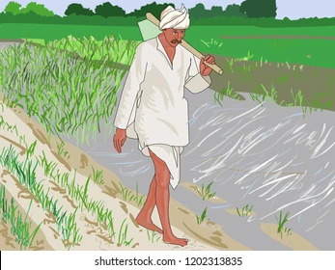
Identify the pictures and narrate one line.
एक किसान था

Slide 3
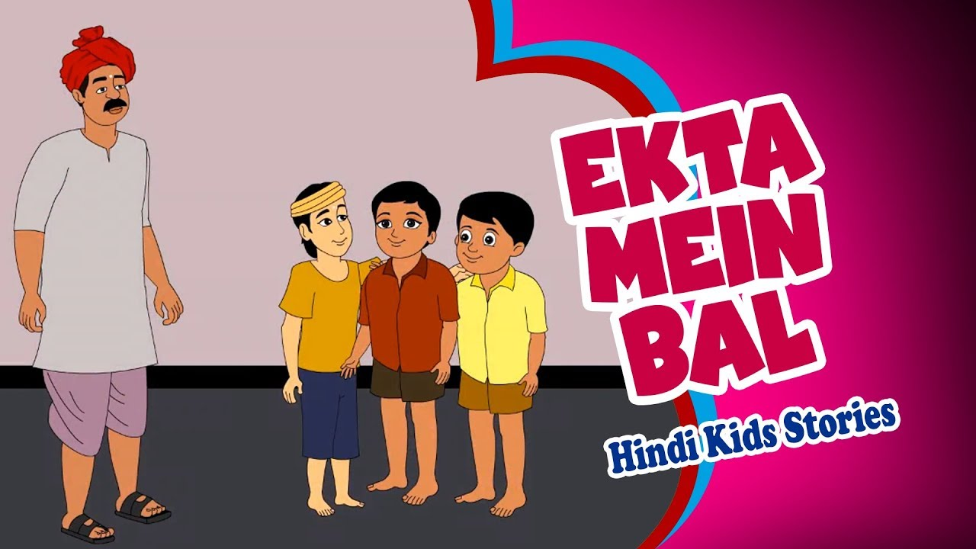
एक किसान के तीन बेटे थे।

Slide 4
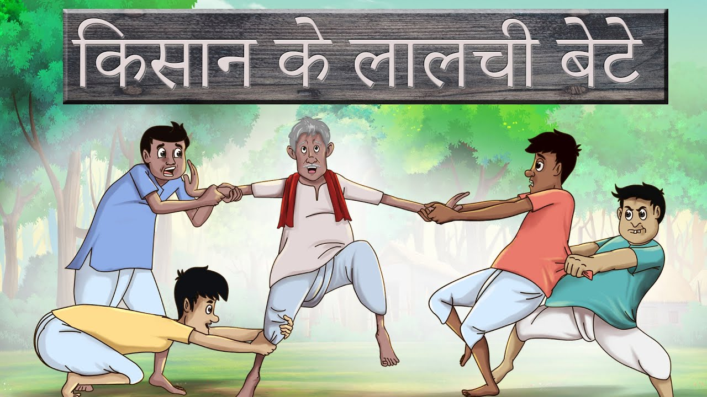
तीनों हमेशा आपस में लड़ते रहते थे I

Slide 5
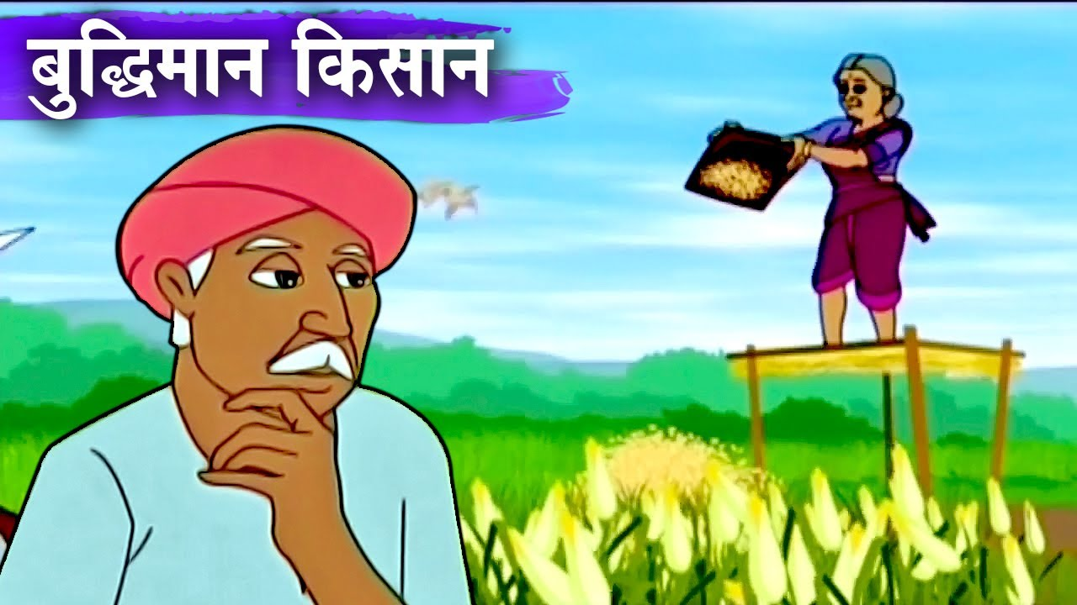
यह देखकर किसान बहुत परेशान हो गया था I

Slide 6
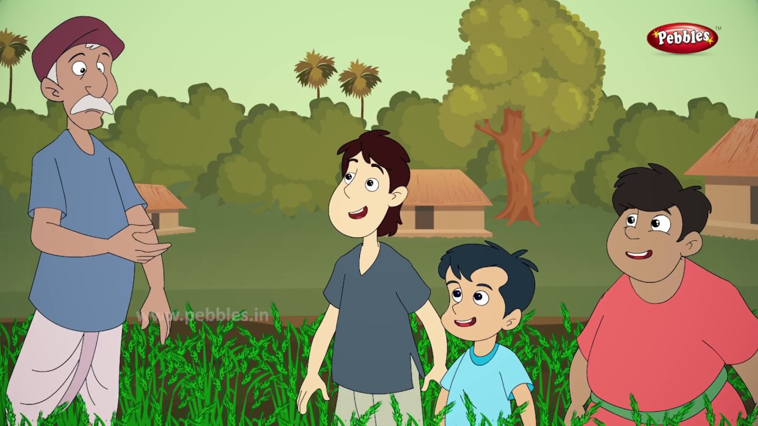
एक बार किसान अपने बेटों को बुलाकर लकड़ियों का गट्ठा लाने को कहा।

Slide 7
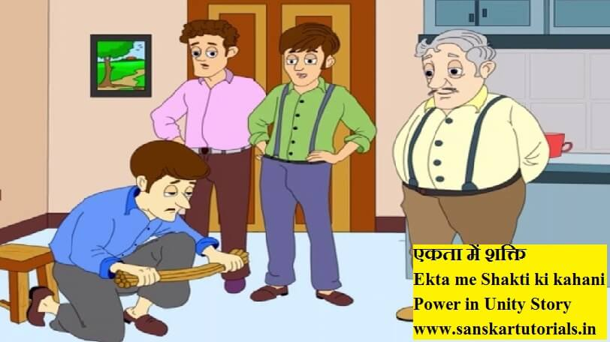
जब बेटोंने लकड़ियों का गट्ठा लाया तब उनसे किसानने कहा की, उसे बारी बारी से तोड़ो।

Slide 8
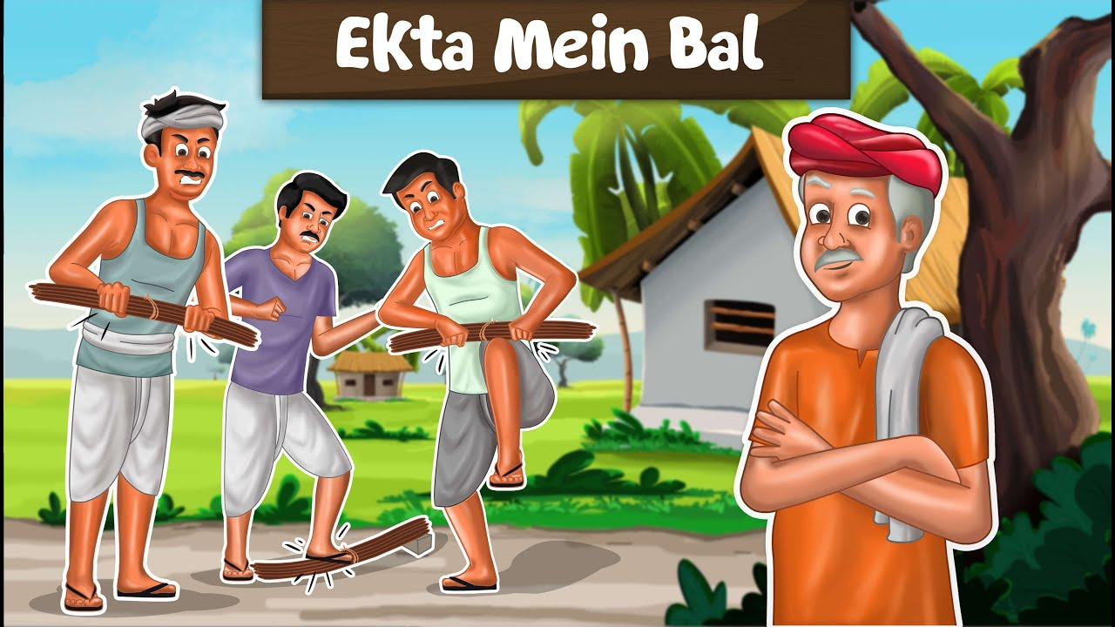
पर कोई भी तोड़ नहीं पाया I

Slide 9
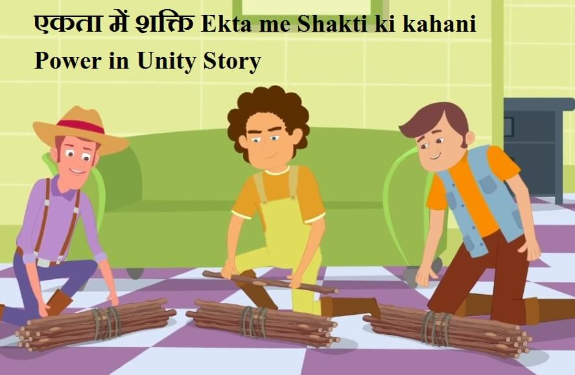
तब किसान ने कहा बेटा अब इस गट्ठे को खोलकर एक एक लकड़ी तोड़ो।

Slide 10
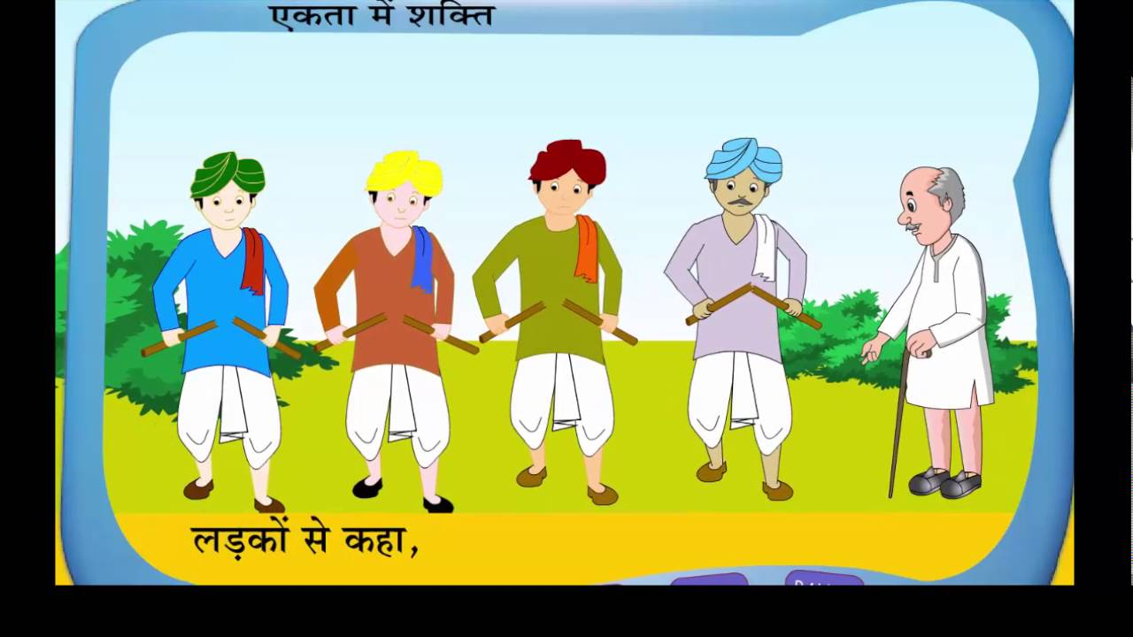
और बेटों ने वैसा ही किया।

Slide 11
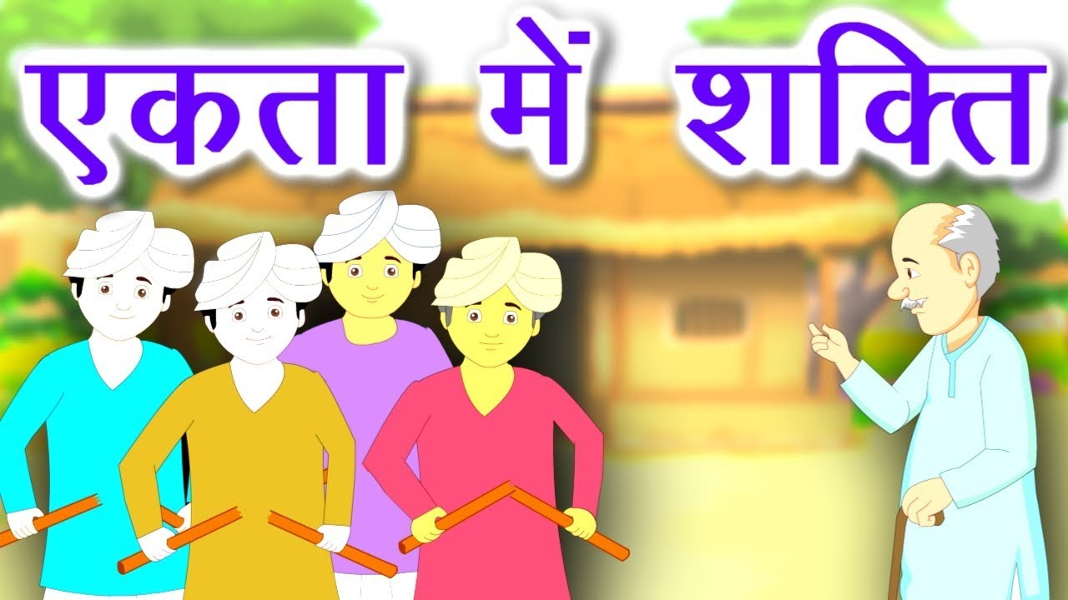
किसान ने अपने बेटों को समझाया की अगर हम सब मिलकर रहेंगे तो कोई भी हम पे हमला नहीं कर पायेगा, पर अगर आपस में झगड़ा करोगे तो लोग तुमपे हमला कर सकते हैंI

Slide 12
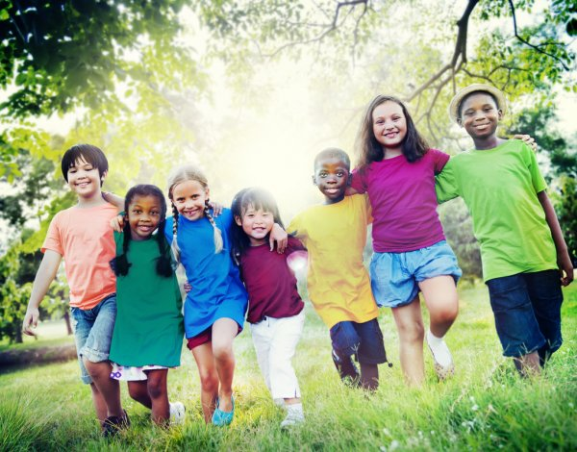
शिक्षा -
मिलकर रहने से हमें सदा विजय मिलती हैं I

Slide 13

THANKING YOU
ODM EDUCATIONAL GROUP

